Slide 1

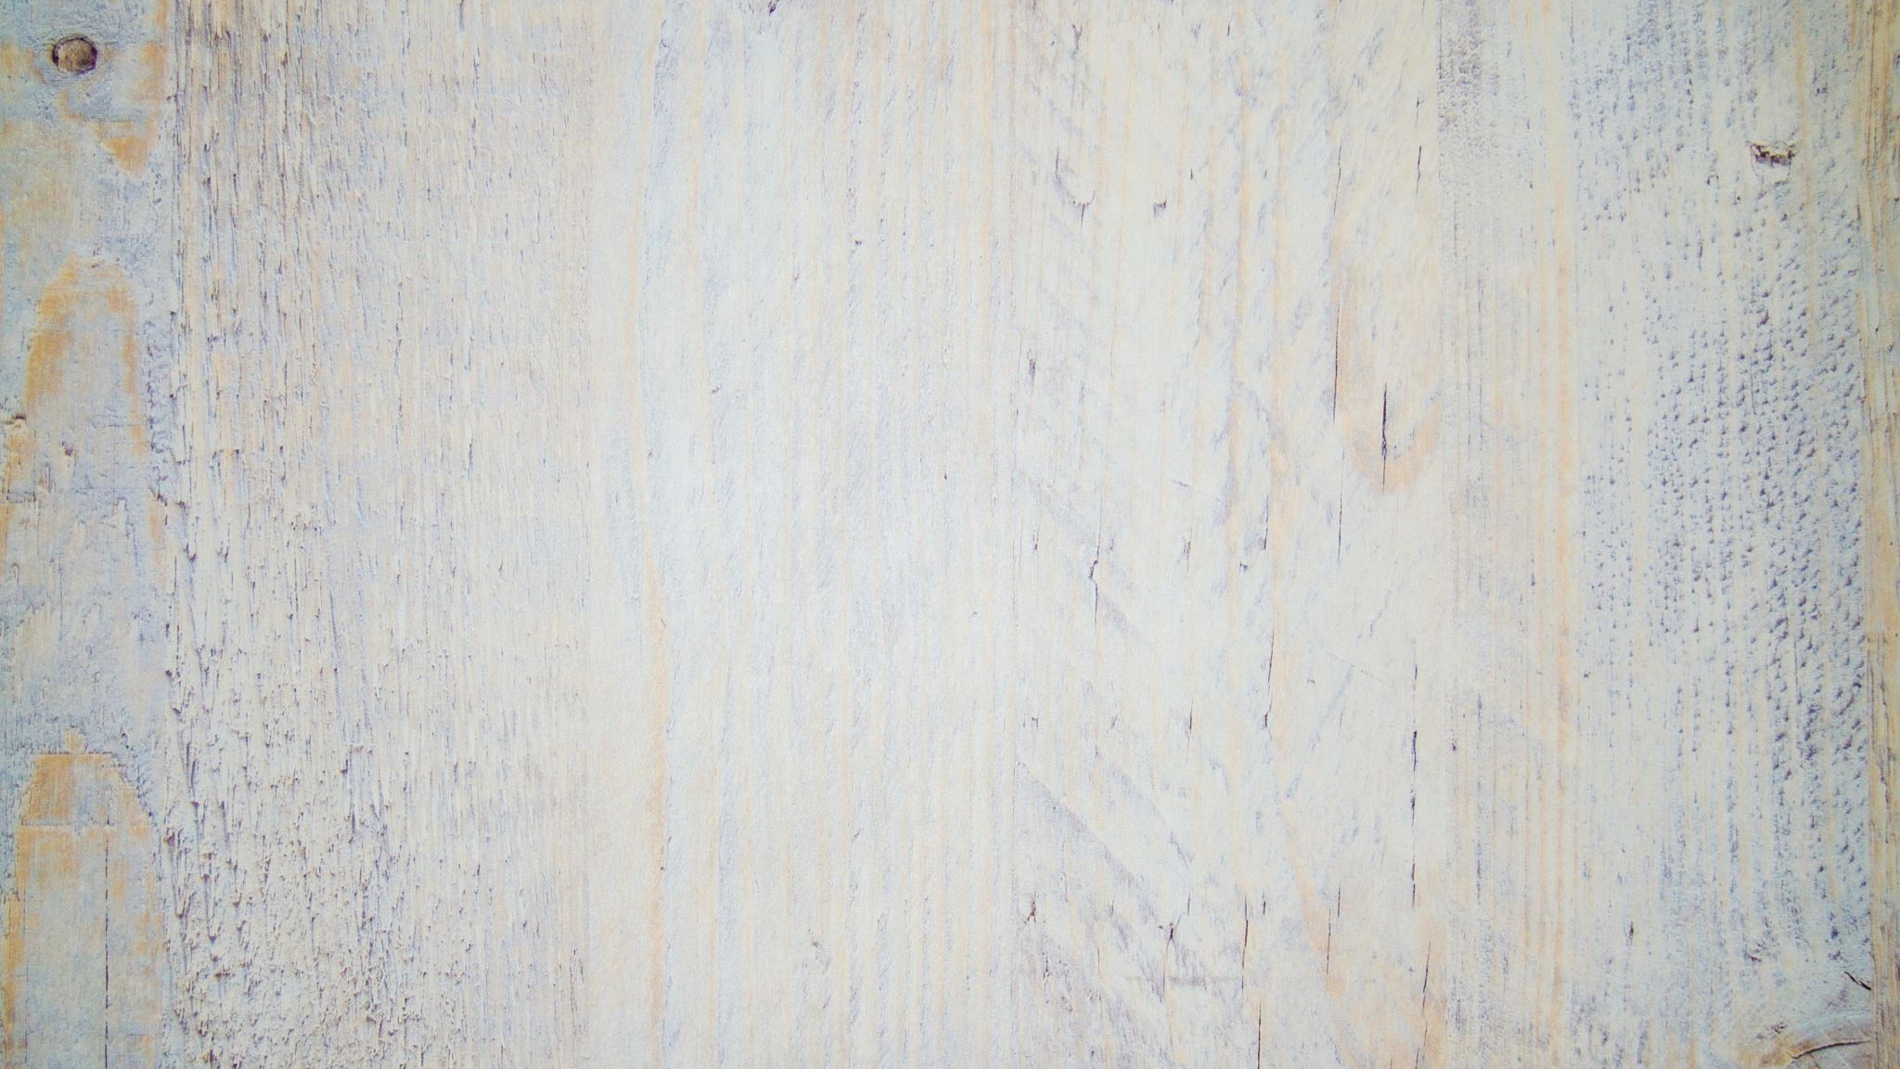
かくれんぼ
32番 松川侑生

Slide 2
概要
隠れる側、探す側双方に別れて行うゲーム
隠れる側は鳥瞰視点任意の数、形のブロック（制限あり）を配置し、自分が隠れる位置を決定する（制限時間あり）
探す側はウォークスルーを用いて制限時間以内に相手を見つける

Slide 3
ゲームシステム
フィールドにいくつかのブロックを配置
制限時間内に鬼が子を見つけられれば勝ち

Slide 4
子
自分が隠れる位置をマウスで指定
鳥瞰視点

Slide 5
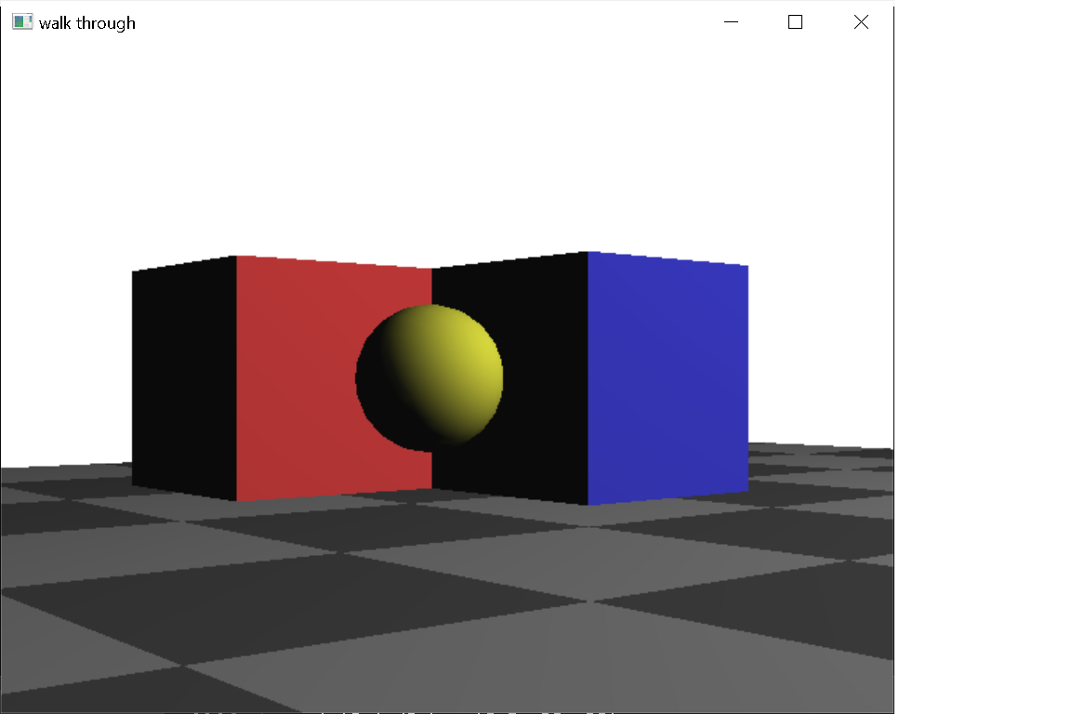
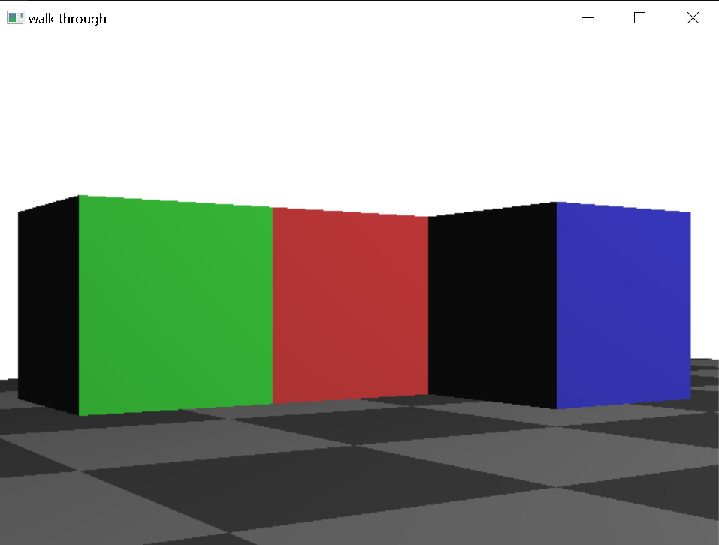
鬼
ウォークスルー

